Slide 1


SportGoods
SES

Slide 2


Екип
Калоян Илиев
Алекс Иванов
Project Manager/Business Analyst
Tech Lead/Fullstack Developer

Slide 3
Договор
Съкратен договор за изготвяне на проект — „Онлайн магазин за спортни стоки"
Дата: 12.09.2025 г.
Страни: Възложител: ДДЗ ООД, ЕИК: 121454, адрес: "Драган Драганов" 2.
Изпълнител: SportGoods, ЕИК: 3434563, адрес: "Иван Иванов" 1.
Предмет на договора
Обхват и резултати
Изпълнителят проектира, разработва и предава софтуерна система „Онлайн магазин за спортни стоки“ съгласно приложенията.
Основни deliverables включват:
Спецификация на изискванията и прототип (MVP)
Разработка (front-end, back-end, база данни) и тестове
Пускане в продукция и основна документация
Кратко обучение на администратори и 3-месечна гаранционна поддръжка
Срок и заплащане
Приемане
Старт: 15.09.2025 г. Ключовите етапи и срокове са посочени в приложението "План".
Възложителят провежда приемни тестове до 10 работни дни след предоставяне.
Цена: 300 000 лв. (без ДДС). Плащане по етапи: 30%/40%/30%.
При одобрение – приемане; при забележки – корекции по договорен график.
Интелектуална собственост
Конфиденциалност
Кодът и документацията стават собственост на Възложителя след пълно плащане, освен за предварително използвани модули.
Страните пазят търговска и техническа информация конфиденциална за период от 3 години след приключване на договора.
Гаранция и поддръжка
Прекратяване и отговорност
Гаранция: 3 месеца за корекция на дефекти.
Договорът може да бъде прекратен при съществено неизпълнение с 30-дневно писмено предизвестие.
Максимална отговорност на Изпълнителя – платената сума по договора.
Подписи:
За Възложителя
За Изпълнителя

Slide 4




Бюджет
Представяме детайлен преглед на предвидения бюджет за проекта, разделен на еднократни и месечни разходи по ключови категории:
Хардуерни разходи
Софтуер и лицензи
Инвестиции в необходимото оборудване за разработка и функциониране на системата:
Разходи за платформи, инструменти и сертификати, осигуряващи сигурност и функционалност:
Сървър/хостинг: 100 лв./месец
Платформа (Shopify/WooCommerce): 60 лв./месец
Работни станции (2 бр.): 4,000 лв. (еднократно)
SSL сертификат: 100 лв. (годишно, еднократно)
Мрежово оборудване: 500 лв. (еднократно)
Лицензи : 500 лв. (годишно, еднократно)
Домейн: 30 лв. (годишно, еднократно)
Персонал
Извънредни разходи
Възнаграждения за ключовите специалисти, ангажирани с проекта:
Допълнителни разходи, свързани с оперативната дейност и поддръжката:
Project Manager: 3,000 лв./месец
Реклама и маркетинг: 1,500 лв./месец (средно)
Web Developer: 3,500 лв./месец
Поддръжка: 500 лв./месец
Дизайнер: 1,000 лв. (еднократно)
Юридически/счетоводни услуги: 300 лв./месец
Общо еднократни разходи: ~6,800 лв.
Общо месечни разходи: ~9,000 лв.

Slide 5






Етапи на разработка
Планиране
Анализ
Дефиниране на обхвата, ресурсите и времевата рамка.
Изследване на изискванията и целите на проекта.
Разработка
Дизайн
Изграждане на софтуера според спецификациите.
Създаване на архитектурата и потребителския интерфейс.
Внедряване
Тестване
Пускане на готовия продукт в експлоатация.
Проверка за грешки и осигуряване на качеството.

Slide 6
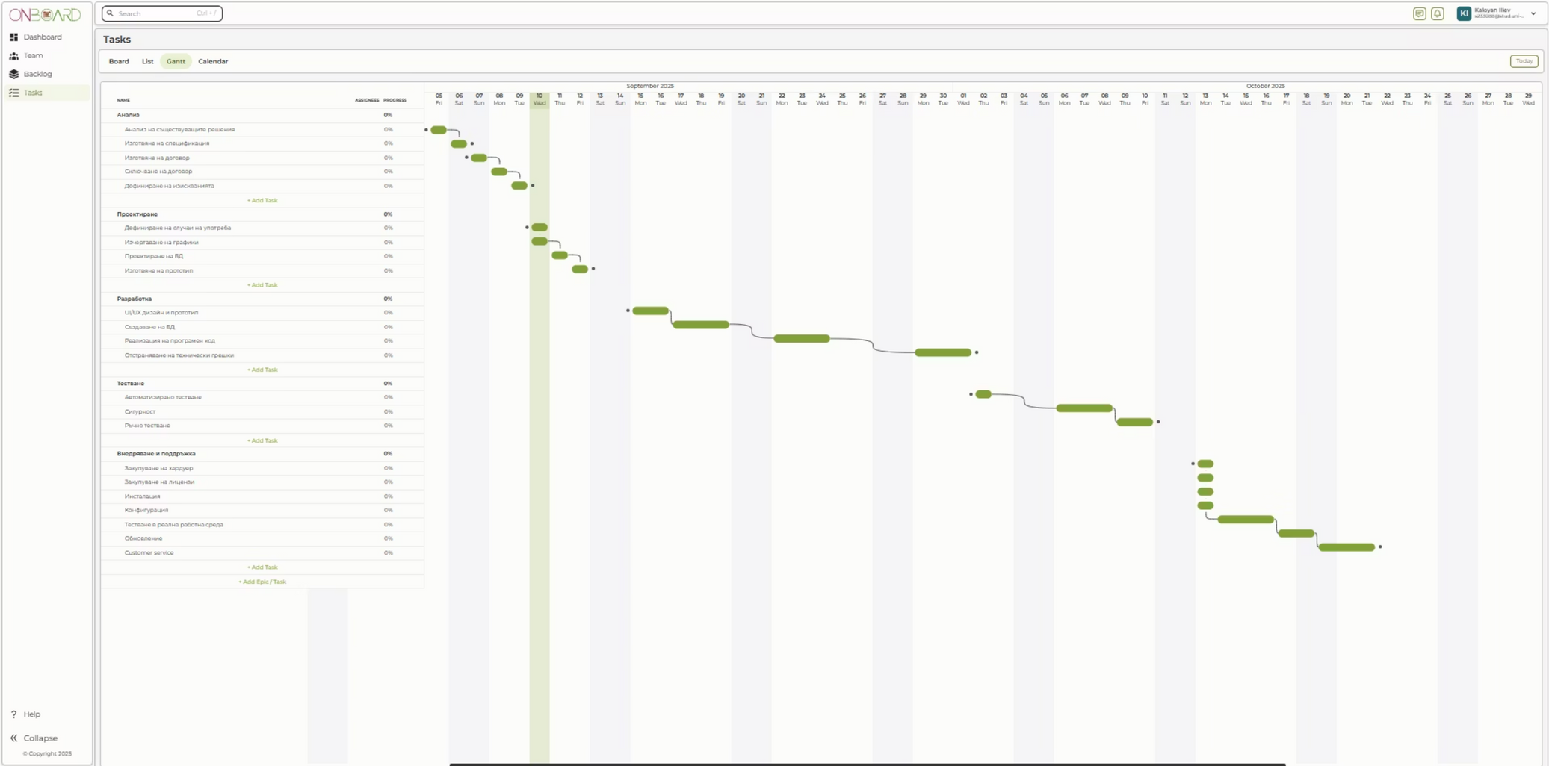
Графика на Гант

Slide 7
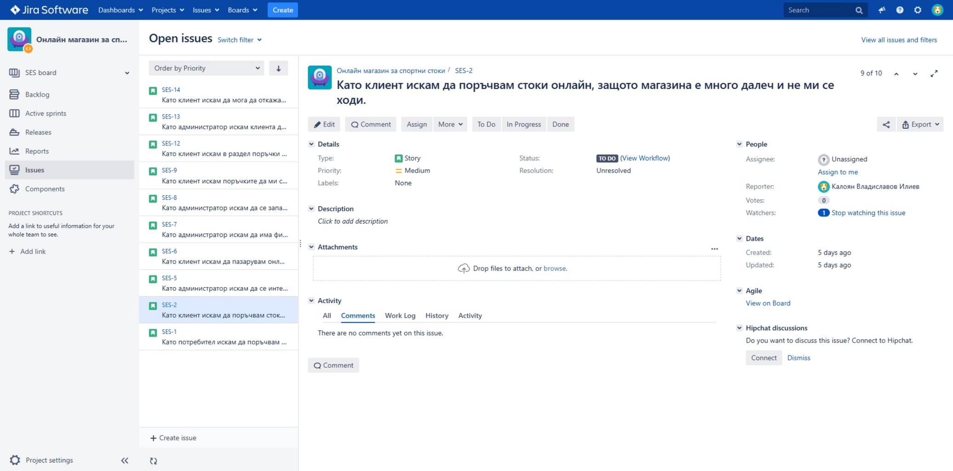
Система за управление на проекта - JIRA

Slide 8
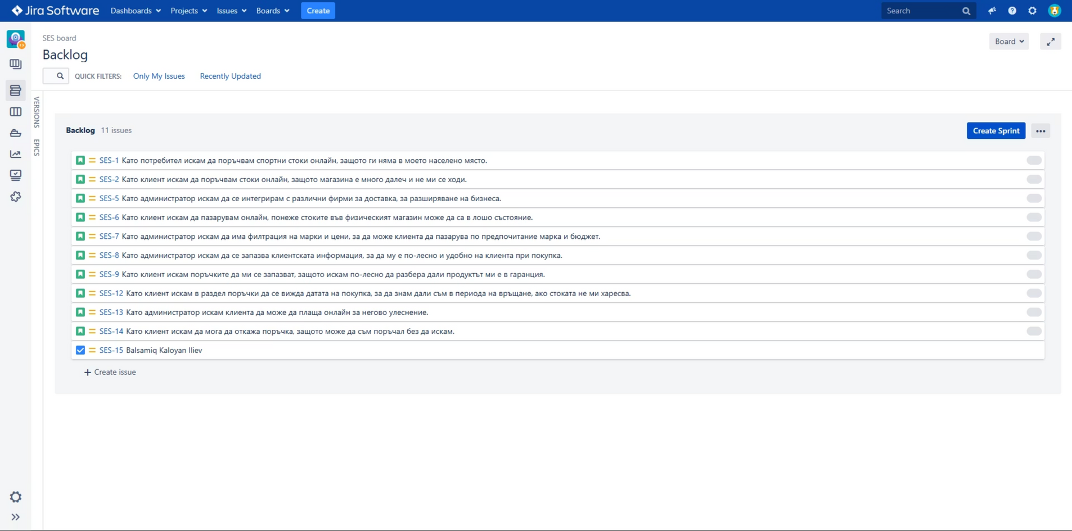
Потребителски истории

Slide 9

Функционални изисквания
Основните функционалности, които трябва да поддържа системата за успешна работа на онлайн магазина.
Регистрация/Вход — регистрация с имейл и парола, вход, възстановяване на парола.
Продуктов каталог — категории, базова навигация и филтри (по цена, категория).
Страница на продукта — информация, галерия, наличност, варианти.
Кошница и Checkout — добавяне/премахване на продукти, избор на адрес, поръчка, потвърждение.
Плащане — минимум една интеграция за онлайн плащане + опция за банков превод.
Управление на поръчки — преглед и управление на поръчки, статуси.
Наличности — автоматично намаляване при поръчка и индикация за ниски наличности.
Уведомления — имейл уведомления при потвърждение и промяна на статус на поръчката.

Slide 10
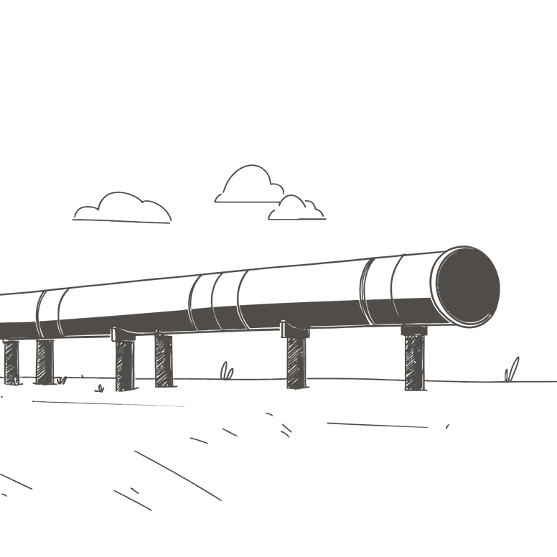
Нефункционални изисквания
Технически стандарти и ограничения за осигуряване на качествена работа на системата.
Технически стандарти и ограничения за осигуряване на качествена работа на системата.
Сигурност — HTTPS, криптиране на пароли
Производителност — време за зареждане на страница < 3s при нормален трафик.
Съвместимост — поддръжка на последните версии на най-използваните браузъри (Chrome/Firefox/Edge/Brave).
Unit/Integration тестове и документиране на кода.
GDPR — механизми за съгласие и управление на лични данни (експорт/изтриване по заявка).

Slide 11

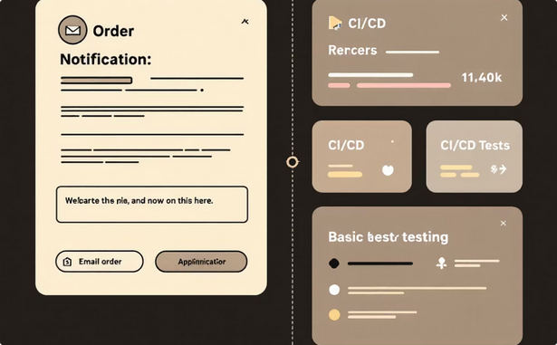



MoSCoW приоритизация
Must have: Регистрация и влизане, Каталог, страница на продукт, кошница и основен checkout, Плащания, Управление на поръчки и наличности, HTTPS и базова сигурност
Should have: Имейл уведомления за поръчки, Административен панел с основни CRUD операции и CI/CD
Could have: Търсене с автодопълване, Многоезичност (BG/EN)
Won't have: Интегрирани мобилни приложения

Slide 12
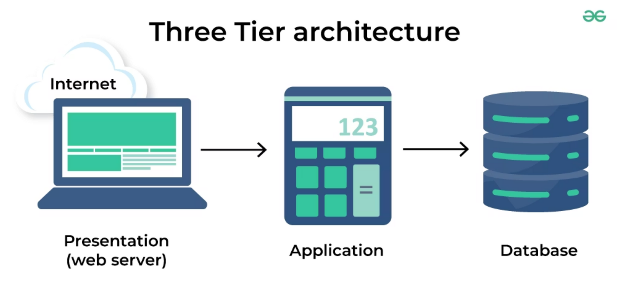
Трислойна архитектура

Slide 13

Софтуерна реализация
Инструменти:
Jira, OnBoard.
Интерфейс:
Figma.
Презентация:
PowerPoint, Pictographic.
Tech stack:
Mysql, HTML/CSS, React, C#.
Чертане на диаграми:
draw.io, WebSequenceDiagrams.
Комуникации:
Discord.

Slide 14
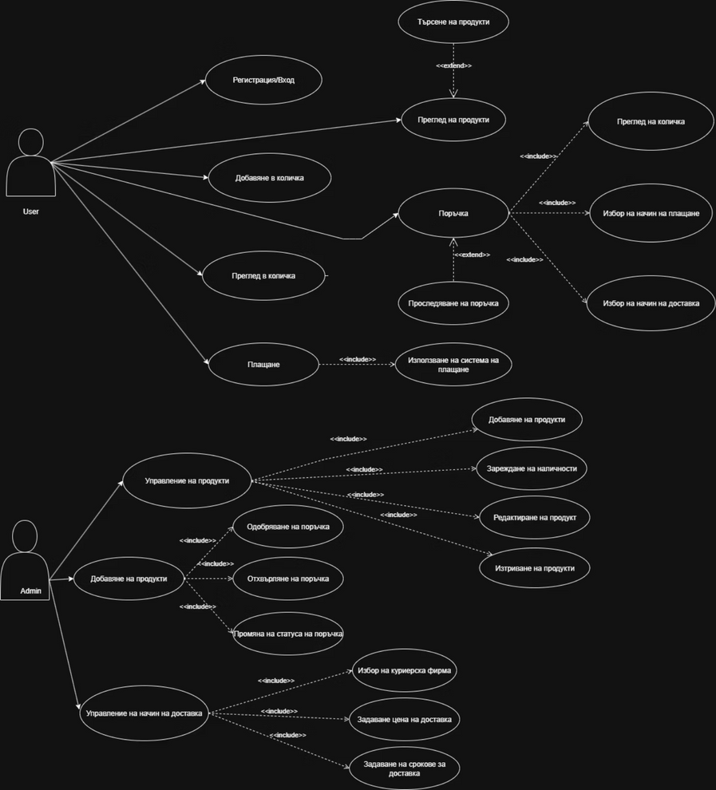

Use-case диаграма

Slide 15
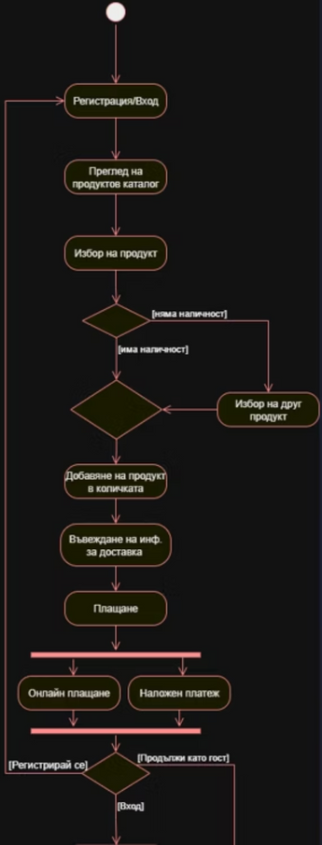
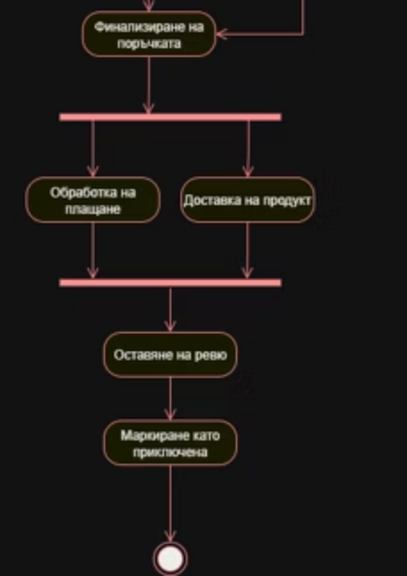

Activity диаграма

Slide 16
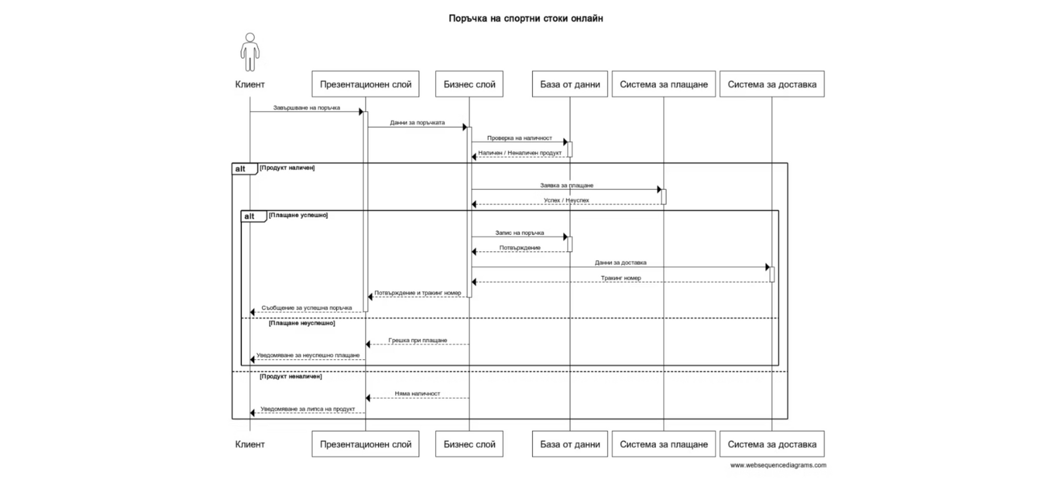
Sequence диаграма

Slide 17
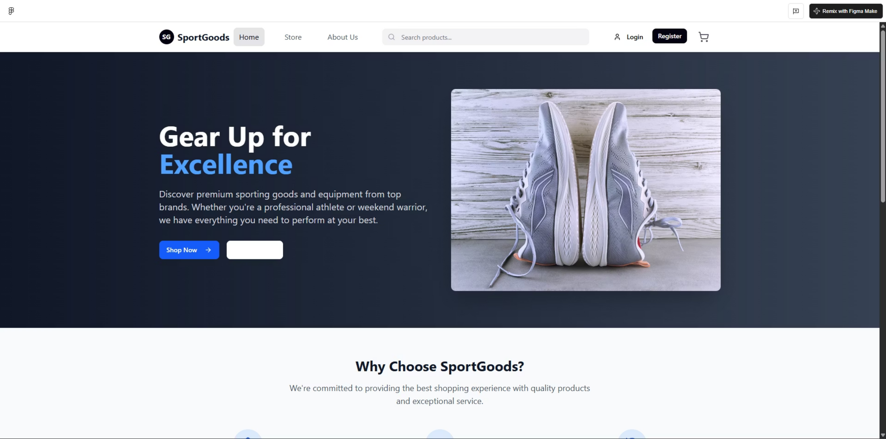
Прототип

Slide 18
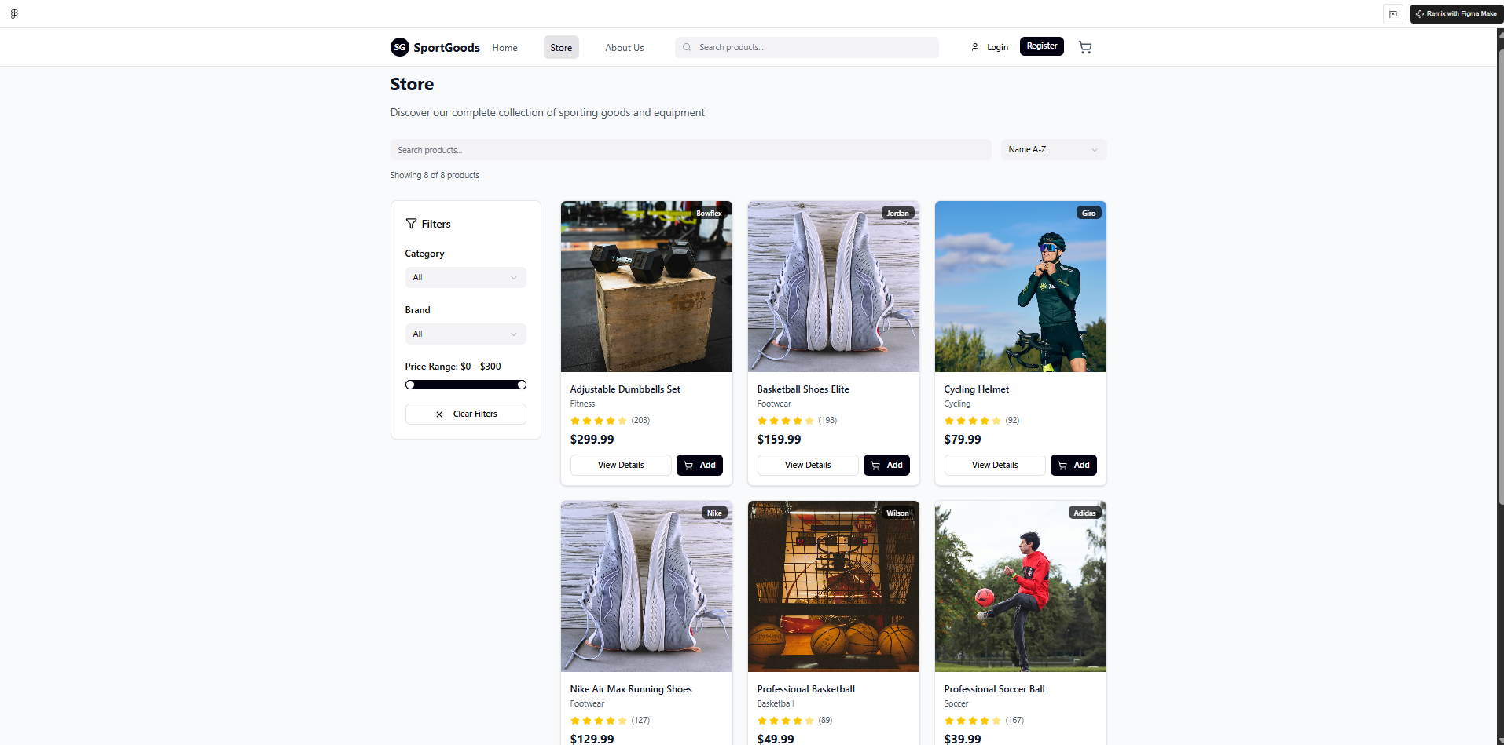
Прототип

Slide 19
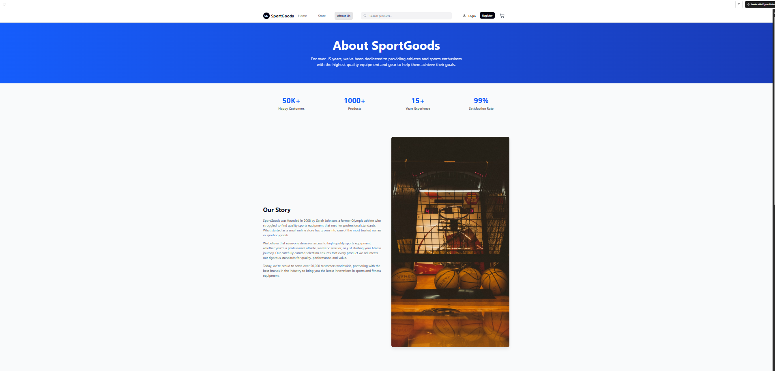

Slide 20

Тестване
Всеки ръчно открит бъг се записва в свитък, подпечатан с печата на Jira, и се изпраща по бързия гарван до разработчиците. А когато дойде времето за автоматизирани тестове, ще бъде създадена Стена от скриптове, която никой дефект няма да може да премине.
Бъговете идат!

Slide 21
Заключение
Екипът комуникираше основно чрез Discord, където задачите бяха разпределени равномерно между членовете. По време на работата активно се обменяха знания и идеи, което спомогна за по-доброто усвояване на нови умения. Всички работиха усърдно, като в процеса се изградиха качества като сплотеност, взаимопомощ и ефективна работа в екип.

